Slide 1
Занятие #2
ЗНАКОМСТВО С HTML

Slide 2
ЧТО ТАКОЕ HTML

Slide 3
ЧТО ТАКОЕ HTML
HTML –
Это язык гипертекстовой разметки.
Практически вся клиентская (frontend)-часть любого сайта
написана на языке разметки HTML.

Slide 4
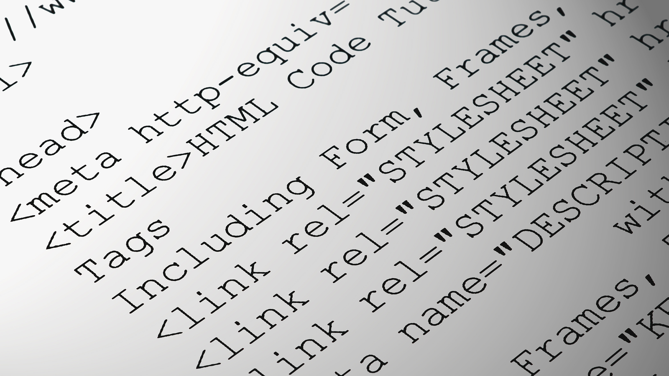

Slide 5
ЧТО ТАКОЕ HTML
ТЕГИ –
Основа языка HTML.
Весь код HTML состоит из тегов.

Slide 6
ЧТО ТАКОЕ HTML
<div>

Slide 7
ЧТО ТАКОЕ HTML
<div>
<a>
<h3>

Slide 8
ЧТО ТАКОЕ HTML
<div> … </div>

Slide 9
ЧТО ТАКОЕ HTML
<a> … </a>

Slide 10
ЧТО ТАКОЕ HTML
<img> <link> <meta>

Slide 11
АТРИБУТЫ HTML

Slide 12
АТРИБУТЫ HTML
<div>

Slide 13
АТРИБУТЫ HTML
<div class=“block”>

Slide 14
АТРИБУТЫ HTML
<div class=“block”>
Тег
Атрибут
Значение атрибута

Slide 15
АТРИБУТЫ HTML
<a href=“file.php”>
Тег
Атрибут
Значение атрибута

Slide 16
АТРИБУТЫ HTML
<link rel=“search”>
Тег
Атрибут
Значение атрибута

Slide 17
АТРИБУТЫ HTML
<div id=“time”>
Время: 18:00
</div>

Slide 18
АТРИБУТЫ HTML
<div id=“time” class=“late”>
Время: 18:00
</div>

Slide 19
АТРИБУТЫ HTML
HTML –
Это комбинация тегов и текста.

Slide 20
ОСНОВНЫЕ ТЕГИ HTML

Slide 21
ОСНОВНЫЕ ТЕГИ HTML
ТЕГ
НАЗНАЧЕНИЕ
<div>
Для создания логического блока
<a>
Для создания ссылки на страницу, файл
<span>
Для выделения элементов внутри строки
<img>
Для вставки изображения (растрового или векторного)

Slide 22
ОСНОВНЫЕ ТЕГИ HTML
ТЕГ
НАЗНАЧЕНИЕ
<form>
Для создания форм отправки данных
<input>
Для создания поля ввода внутри формы
<button>
Для создания кнопки отправки
<body>
Основной контейнер для содержимого всей страницы (единожды)

Slide 23
ОСНОВНЫЕ ТЕГИ HTML
ТЕГ
НАЗНАЧЕНИЕ
<h1>
Для создания заголовка первого уровня (единожды)
<h2>
Для создания второго по важности заголовка(многократно)
<h3>-<h6>
Для создания остальных заголовков по степени важности (многократно)
<p>
Для создания абзацев и блоков текста

Slide 24
ОСНОВНЫЕ ТЕГИ HTML
ТЕГ
НАЗНАЧЕНИЕ
<ul>
Для создания немаркированного списка
<ol>
Для создания маркированного списка
<li>
Для создания пункта любого типа списка
<br>
Для переноса строк

Slide 25
ОСНОВНЫЕ ТЕГИ HTML
ТЕГ
НАЗНАЧЕНИЕ
<b>
Для стилистического выделения текста (жирным)
<strong>
Для выделения высокой важности текста (также, жирным)
<em>
Для экспрессивно-эмоционального выделения (курсивом)
<i>
Для дополнительного выделения (курсивом)

Slide 26
ИДЕНТИФИКАЦИЯ ОБЪЕКТОВ

Slide 27
ИДЕНТИФИКАЦИЯ ОБЪЕКТОВ
ЧТОБЫ ОТЛИЧАТЬ ТЕГИ
В разметке используются атрибуты class и id.

Slide 28
ИДЕНТИФИКАЦИЯ ОБЪЕКТОВ
<div class=“element”> … </div>
<div id=“element”> … </div>

Slide 29
ИДЕНТИФИКАЦИЯ ОБЪЕКТОВ
<div class=“element”> … </div>
<div id=“element”> … </div>

Slide 30
ИДЕНТИФИКАЦИЯ ОБЪЕКТОВ
<div id=“text”>
<p> … </p>
<p> … </p>
</div>

Slide 31
ИДЕНТИФИКАЦИЯ ОБЪЕКТОВ
<div id=“text”>
<p class=“left”> … </p>
<p class=“right”> … </p>
</div>

Slide 32
ПОПРАКТИКУЕМСЯ?

